Slide 1
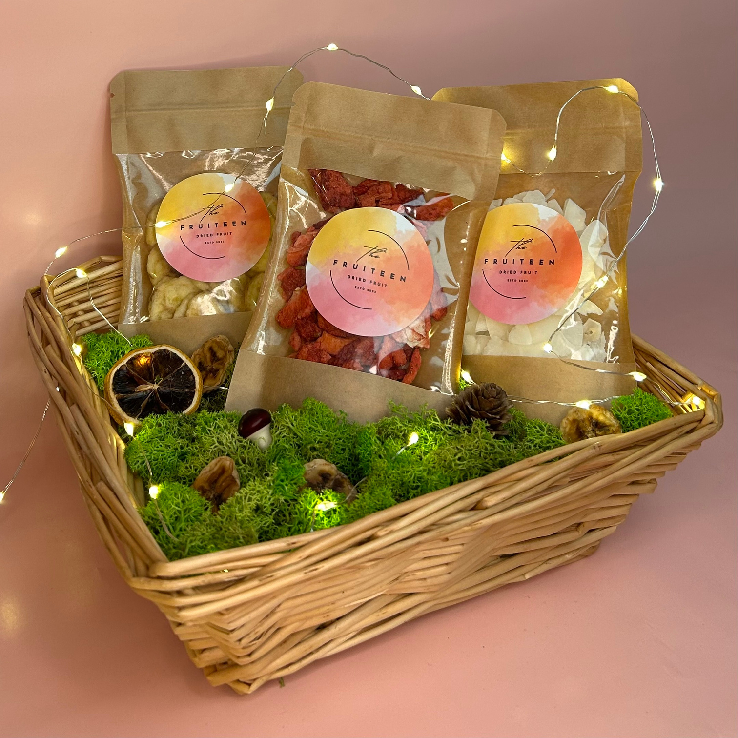


robí z ovocia zážitok

Slide 2
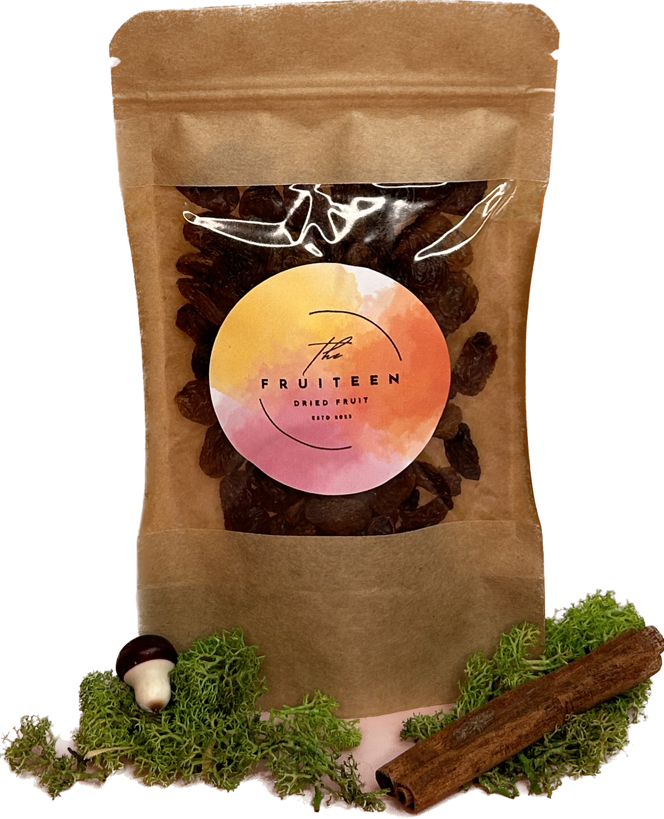






KTO SME?
Vznikli sme ako cvičná firma s nápadom, že kvalitné sušené ovocie môže byť chutné, zdravé a prístupné pre všetkých

Slide 3
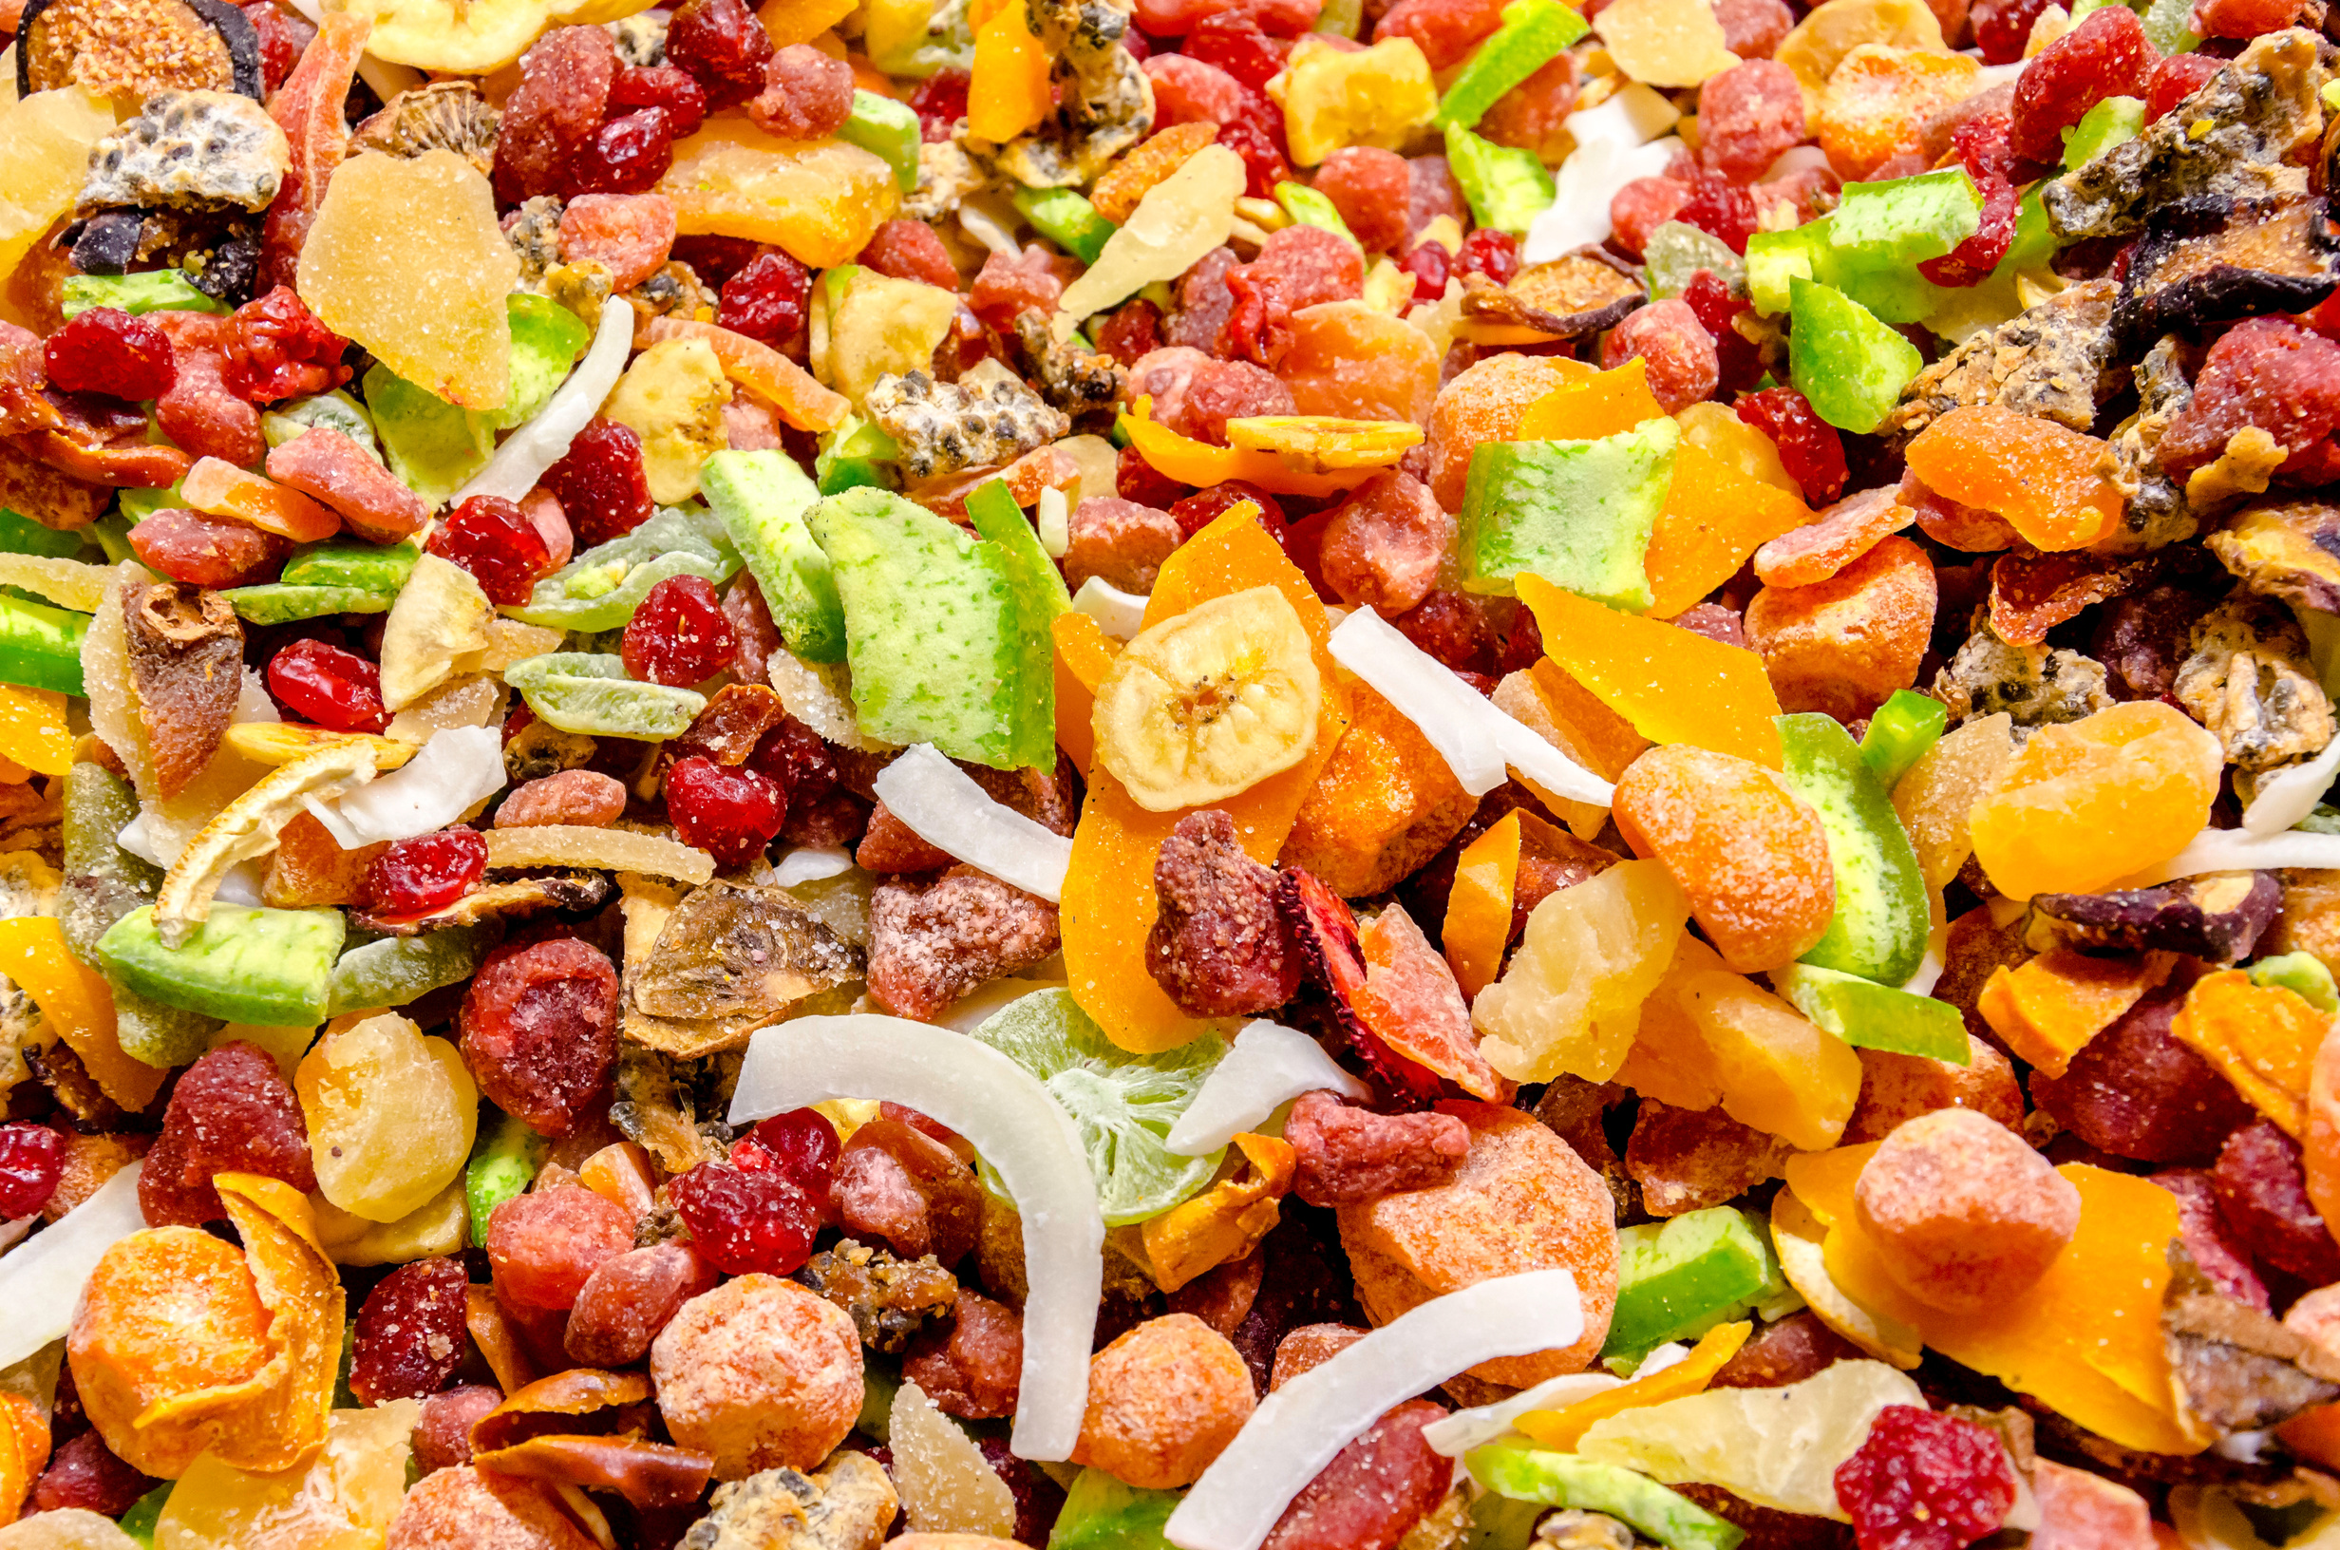




ˇ
PRECO
FRUI-T-EEN
FRUIT a TEEN
Buďte s nami zdraví
a cíťte sa pri tom mladí

Slide 4


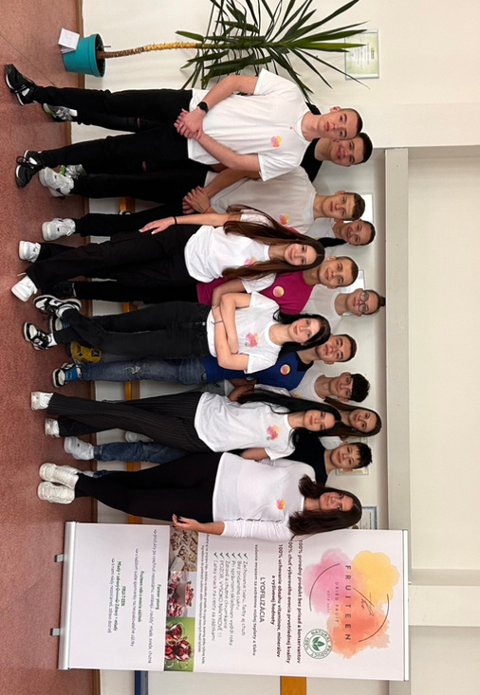

NÁŠ TÍM
Sme malý, ale dynamický tím nadšencov pre zdravé stravovanie, ktorý si dal za cieľ prinášať kvalitné sušené ovocie priamo k Vám.

Slide 5

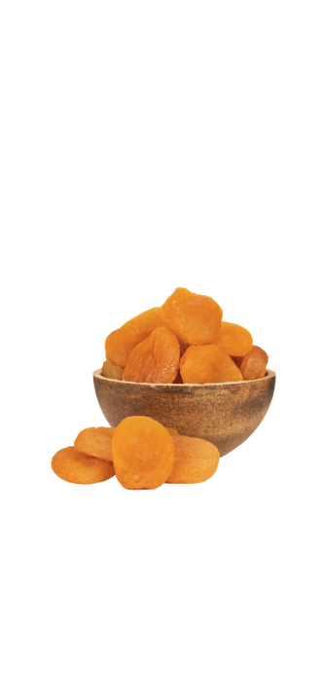

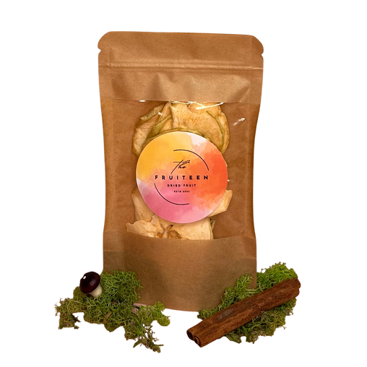
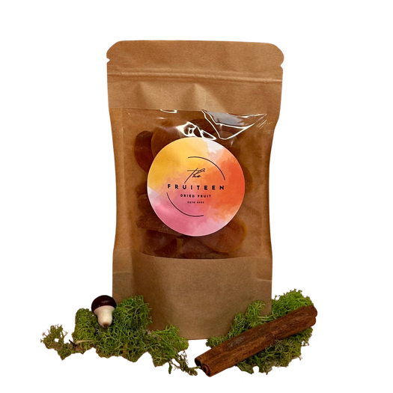
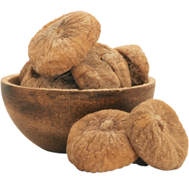
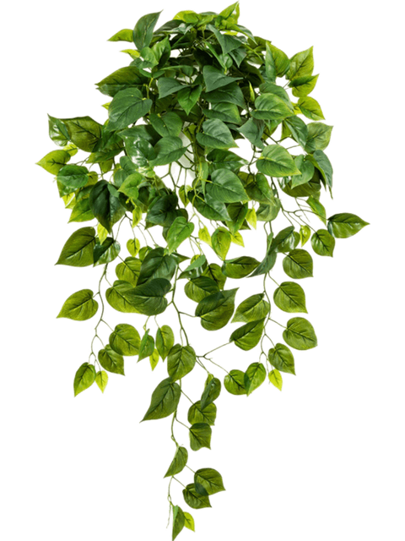

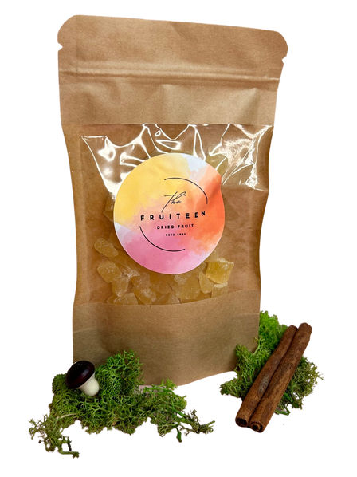
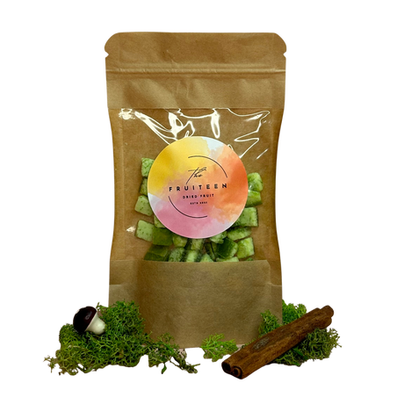
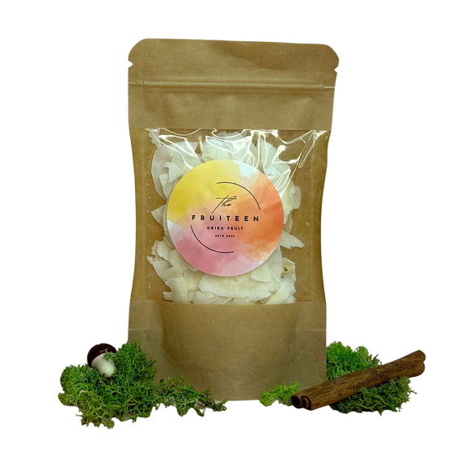
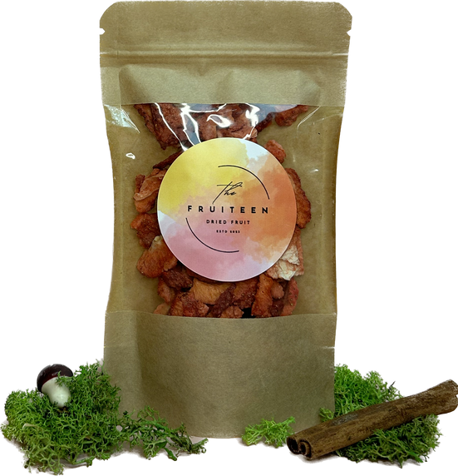
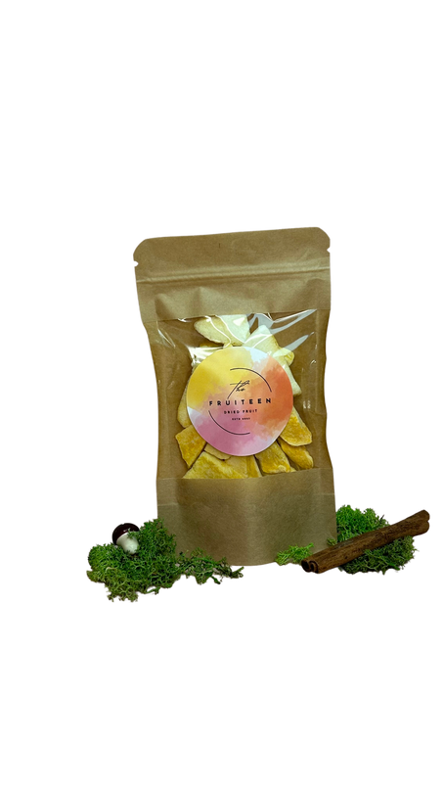
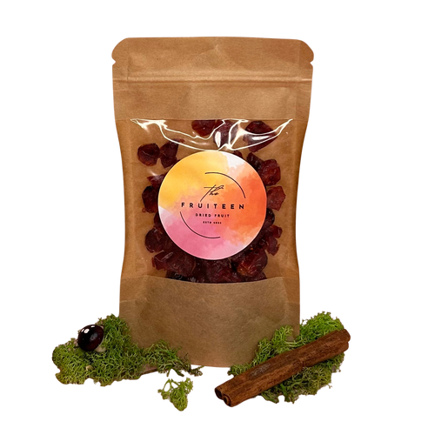
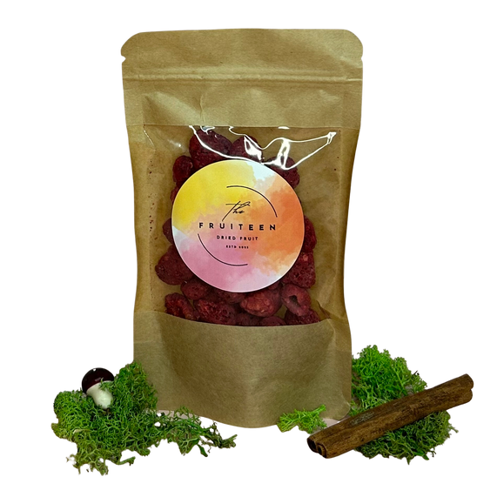
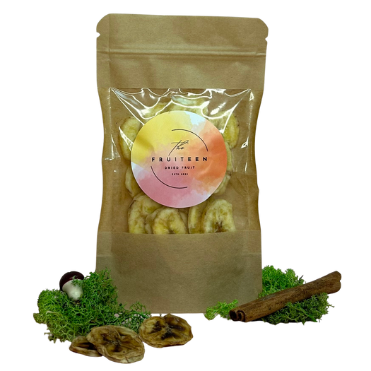

Produkty

Slide 6


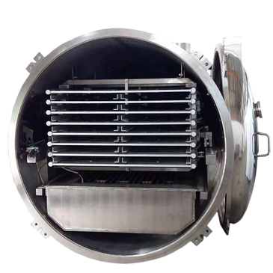




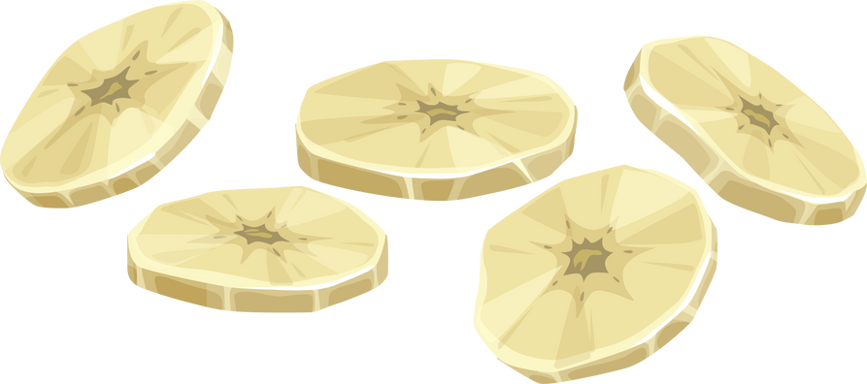

LYOFILIZÁCIA
sušenie ovocia pomalým zmrazovaním
(-40°C až -50°C)
Oproti tradičnému sušeniu zachováva väčšinu vitamínov
a minerálov.

Slide 7




Aké výživové hodnoty obsahuje naše ovocie?
vláknina
obsahuje
glukózu a fruktózu
sacharidy
bielkoviny
prírodné tuky

Slide 8


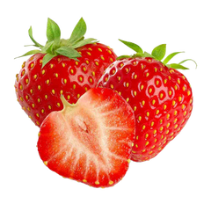
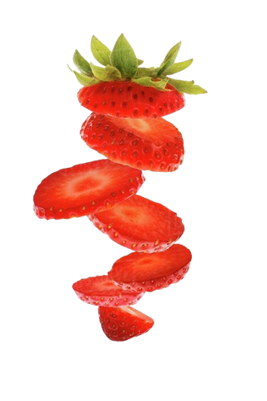


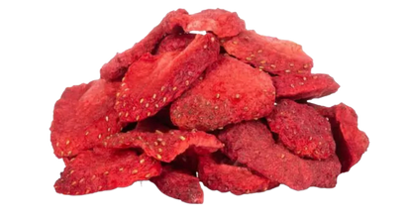

PROCES VÝROBY
  Výber kvalitného ovocia
2. Krájanie ovocia na tenké plátky
3. Lyofilizácia
4. Chrumkavý snack plný chuti
a zachovaných vitamínov
v ekobalení

Slide 9



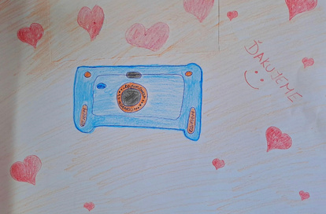
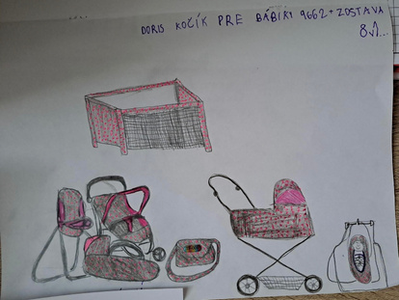
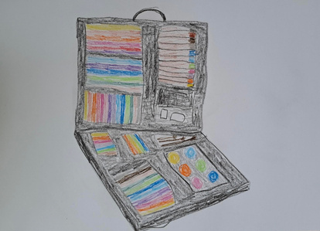


PODPORUJEME
Výťažok z našej firmy darujeme neziskovej organizácií
From Me For You, ktorá spĺňa sny pacientom z detskej onkológie
v Rooseveltovej nemocnici
v Banskej Bystrici.
Sebík 11r
Nikolasko 3r
Gabika 7r
https://www.facebook.com/frommeforyou

Slide 10








linkt.ree
Kontaktujte nás
https://fruiteen.webnode.sk
fruiteen.cfi@gmail.com
+421 915 365 001
@fruiteen_
IČO: 50031899
DIČ: 1150031899

